Slide 1
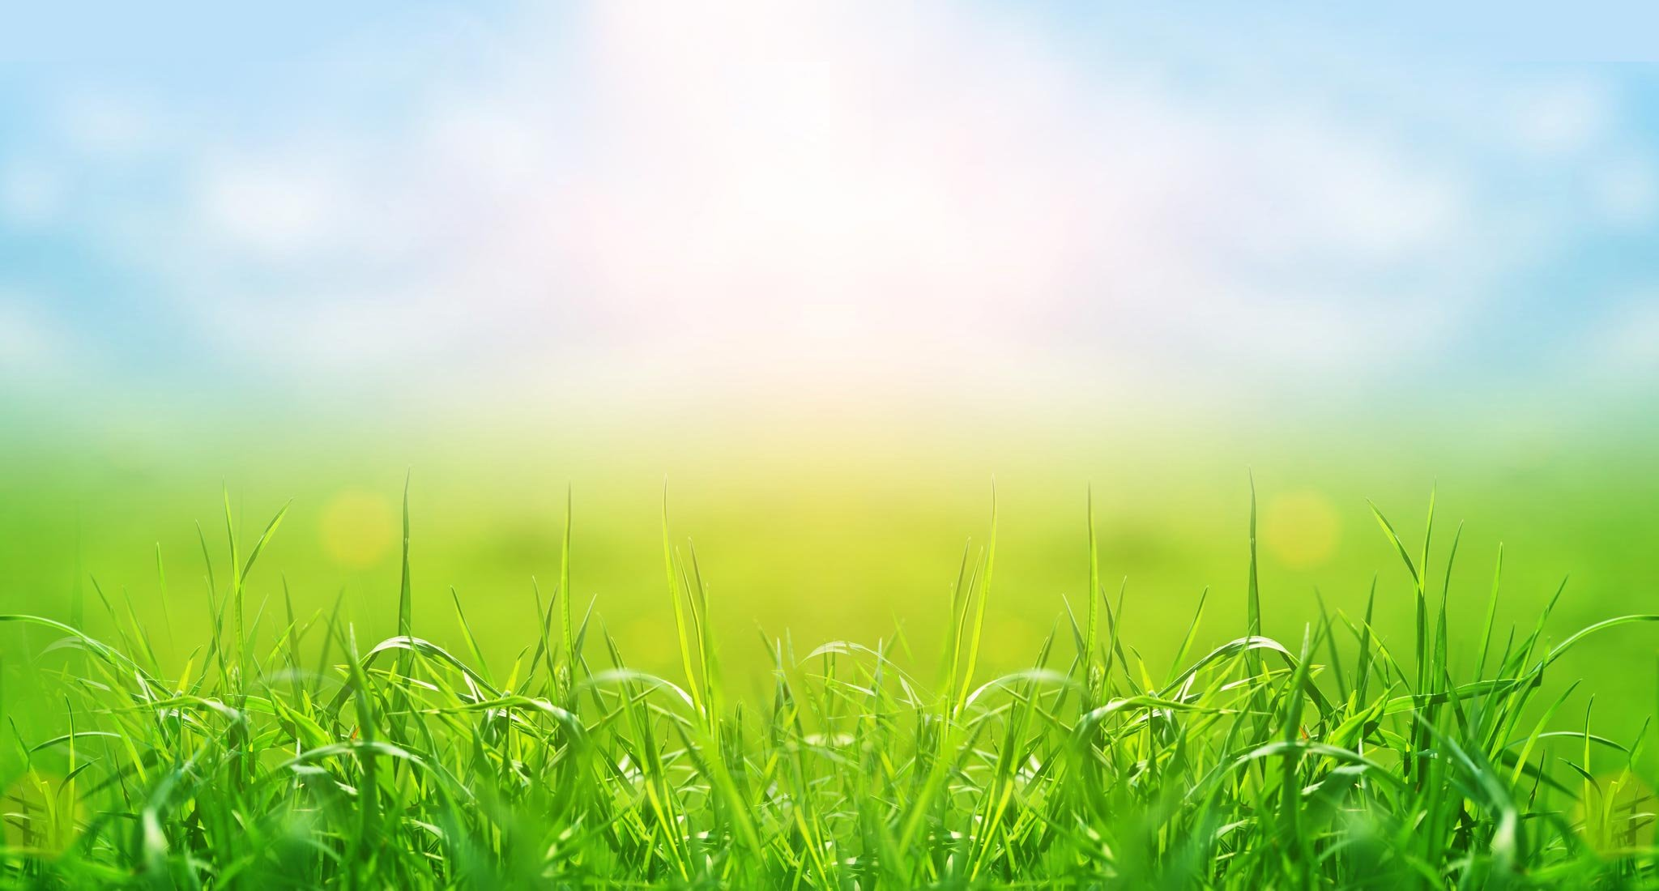
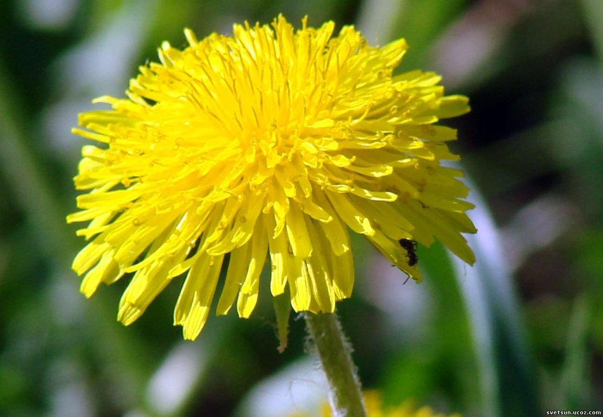
Интересные факты об одуванчике.
Выполнила:
Гудун А.Н., воспитатель
Ульяновск, 2022г.

Slide 2
Внешний вид одуванчика лекарственного
Одуванчик — растение с ветвистым стержневым корнем толщиной до 2 см и длиной от 20 до 60 см[6], в верхней части переходящим в короткое многоглавое корневище.
Листья все в прикорневой розетке, от почти параллельных земле до прямостоячих, у некоторых видов на черешке, пластинка в очертании продолговатая,

Slide 3
На одной головке одуванчика около 200 пушистых семян, а общее их количество с куста может достигать 7000.

Slide 4
По одуванчикам можно следить за временем. На рассвете, около шести утра (в средней полосе России) эти цветы раскрываются, а в три часа дня закрываются, с точностью до нескольких минут.

Slide 5
При укусе пчелы млечный сок одуванчика избавляет от боли и опухоли

Slide 6
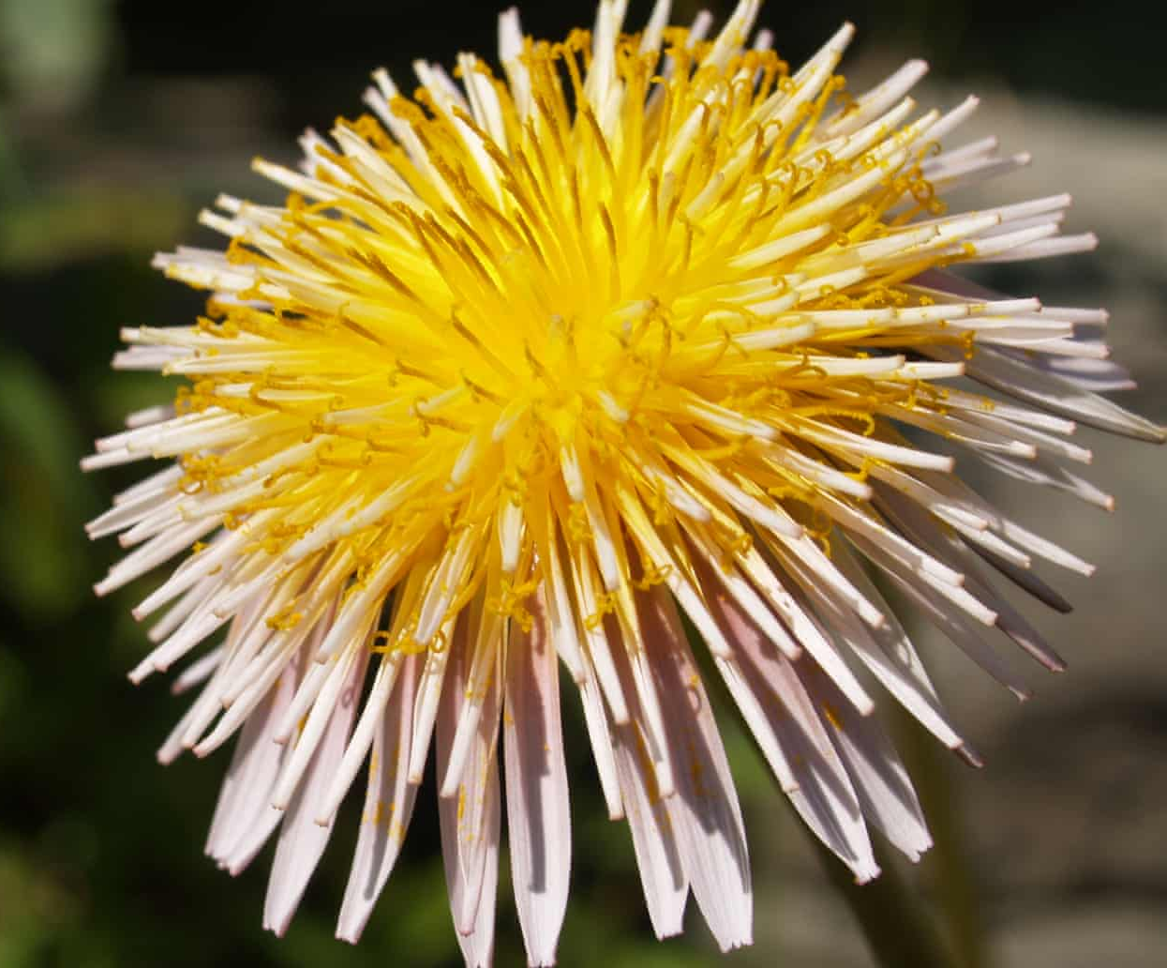
Одуванчики бывают не только желтые! На лугах и каменистых склонах Кавказа растет одуванчик пурпуровый, или пурпуровоцветковый. Как видно из названия это одуванчик с сиреново-розовыми цветами.
А в Мурманской области растет редкий белоцветковый одуванчик - Одуванчик белоязычковый. Этот вид настолько редок, что занесен в Красную книгу.

Slide 7
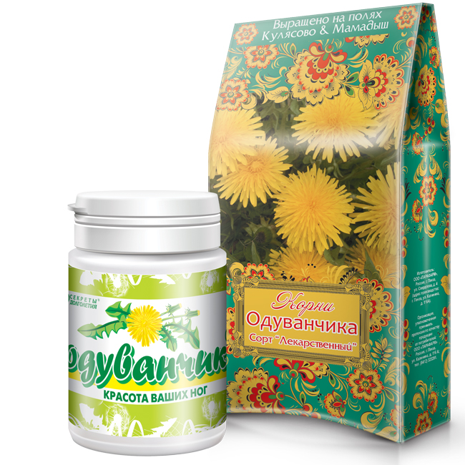
Зелень одуванчика – превосходный источник витаминов, железа, кальция и фосфора. В них много протеина, то есть они еще и очень питательны.
В Италии можно найти блюда из одуванчиков даже в меню ресторанов, настолько они популярны.

Slide 8
Спасибо за внимание!

